Slide 1
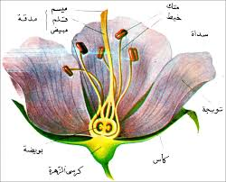
التكاثر الزهري

Slide 2
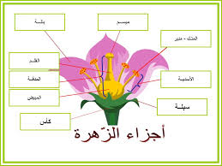
تعريف التكاثر الزهري:
تتكاثر النباتات الزهرية تكاثرًا جنسيًا. وتنتج الأعضاء الجنسية في أزهارها خلايا ذكرية وأخرى أنثوية. توجد الخلايا الذكرية في حبوب الطلع الذي تنتجه الأسدية. وتوجد الخلايا الأنثوية البويضات في المبايض التي تنتجها المدقات. تتحد الخلايا الذكرية مع البويضات في داخل المبيض عند قاعدة المدقة، ويتكشف من ذلك البذور.
يشتمل التكاثر في الأزهار على خطوتين رئيسيتين وهما التأبير والإخصاب.

Slide 3
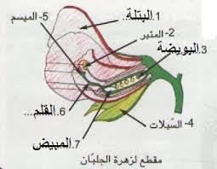
1- التأبير:
هو عملية نقل حبوب الطلع من السداة إلى المدقة. أما الإخصاب فهو اتحاد خلية ذكرية مع خلية البويضة. يحدث الإخصاب بطريقة متماثلة في جميع النباتات الزهرية، ومع ذلك فهناك طريقتان للتأبير: التأبير الخلطي ويتضمن نقل حبوب الطلع من سداة على أحد النباتات إلى مدقة على نبات آخر. والتأبير ذاتي وهو نقل حبوب الطلع من سداة إلى مدقة في نفس الزهرة، أو إلى مدقة زهرة أخرى على نفس النبات.

Slide 4
أ‌- التأبير خلطي:
التأبير الخلطي يحدث في معظم النباتات الزهرية، ويحتاج إلى عامل يحمل حبوب الطلع من زهرة لأخرى كالحشرات التي هي أكثر العوامل شيوعًا في عملية التأبير الخلطي.
التأبير بواسطة النحل: يلقح النحل عددًا أكبر من الأزهار مقارنة بالحشرات الأخرى.
التأبير بواسطة الفراشات والعثات: تنجذب هذه الحشرات إلى الأزهار التي تنتج رحيقًا كثيرًا. أما العثاث فتستريح خلال النهار وتبحث عن الغذاء في الليل. وتنجذب العثات إلى تلك الأزهار التي تتفتح ليلاً.

Slide 5
التأبير بواسطة الخنافس والذباب:
تزور الخنافس الأزهار التي يتوافر فيها الكثير من حبوب الطلع والرحيق. إنها تفضل الأزهار البيضاء أو ذات الألوان الباهتة التي لها رائحة لاذعة، مثل أزهار المغنولية والورد البري. تنشر الرياح حبوب لقاح معظم النباتات التي تنقص أزهارها البَتَلات والسَبَلات كأزهار البلوط، والرجيد، والسُّعد، ومعظم الحشائش البرية.
من إشراف : أسماء السافي

